Slide 1


Les fournitures scolaires
Un sac
Un dictionnaire
Un livre

Slide 2
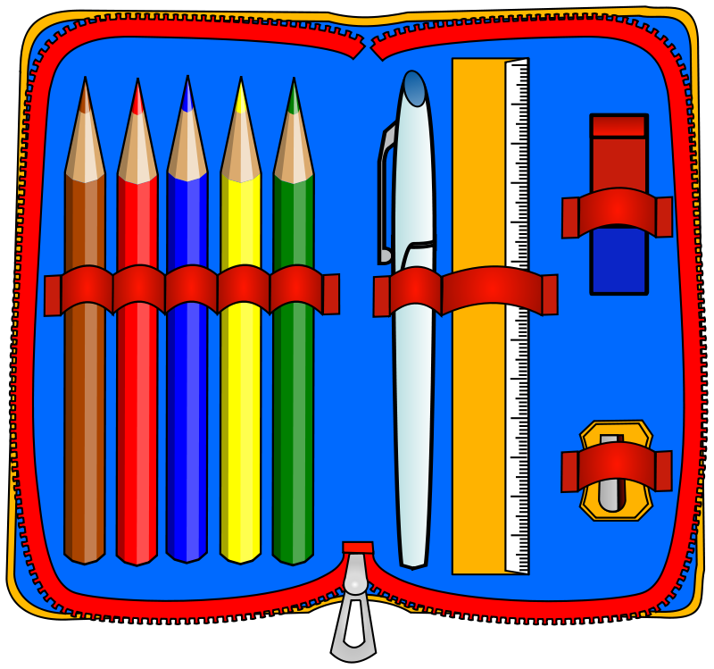
Une trousse
Un cahier
Une feuille de papier

Slide 3

Un classeur
Une calculatrice
Une règle

Slide 4

Un gomme
Un crayon
Un taille-crayon

Slide 5

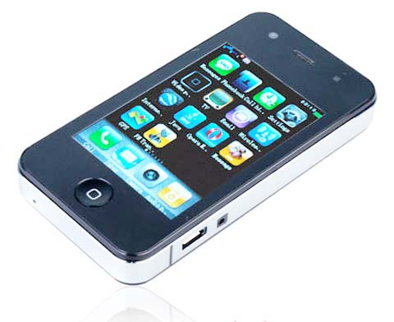
Un portable
Un mobile

Slide 6
Additional vocabulary
Les fournitures
Qu’est-ce que
Prêter
Il me faut
J’ai besoin
supplies
what
to lend
I need
I need

Slide 7
Désolé
Tiens/voilà
Je cherche
Combien
Je vous en prie
À votre service
Sorry
Here (it is)
I am looking for
How much/how many
You’re welcome
You’re welcome

